Slide 1
Методические аспекты подготовки к ГИА по русскому языку в 2026 году
Дощинский Роман Анатольевич, канд. пед. наук, зав. лабораторий русского языка и литературы ФГБНУ «ФИПИ»

Slide 2
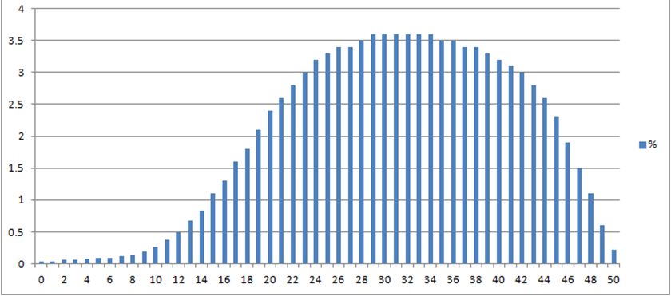
Как сдали экзамены в 2025 году?
Кривая распределения участников ЕГЭ по полученным первичным баллам

Slide 3
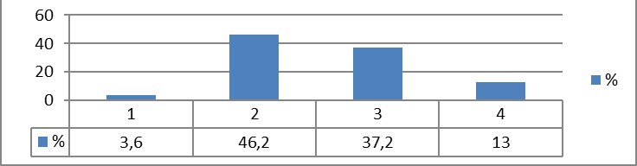
Как сдали экзамены в 2025 году?
Распределение участников ЕГЭ с различным уровнем подготовки

Slide 4
Задания с наименьшими процентами выполнения
задание 3 (Функциональная стилистика. Культура речи)
задание 10 (Употребление ъ и ь (в том числе разделительных). Правописание приставок. Буквы ы – и после приставок)
задание 11 (Правописание суффиксов (кроме суффиксов причастий, деепричастий))
задание 12 (Правописание личных окончаний глаголов и суффиксов причастий, деепричастий)
задание 13 (Правописание не и ни)
задание 14 (Слитное, дефисное и раздельное написание слов разных частей речи)
задание 18 (Знаки препинания в предложениях с вводными конструкциями, обращениями, междометиями)
задание 21 (Пунктуационный анализ предложения)
задание 24 (Информативность текста. Виды информации в тексте)
задание 26 (Логико-смысловые отношения между предложениями в тексте)
задание 27, критерий К8 (Соблюдение пунктуационных норм)
50 % или менее –
для заданий базового уровня сложности;
40 % или менее –
для заданий повышенного
уровня сложности

Slide 5
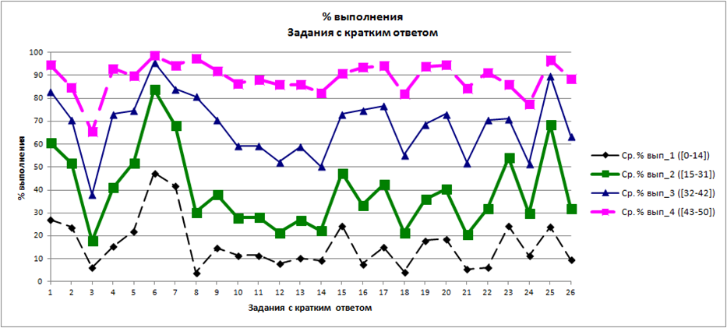
Выполнение заданий разными группами экзаменуемых

Slide 6
Причины низких результатов по отдельным заданиям
1. Новые требования, предъявляемые к выпускнику
ДЛЯ ЕГЭ
ФГОС СОО (на основе приказа Министерства просвещения Российской Федерации от 12.08.2022 № 732 «О внесении изменений в федеральный государственный образовательный стандарт среднего общего образования, утвержденный приказом Министерства образования и науки Российской Федерации от 17.05.2012 № 413»)
ФОП СОО (на основе приказа Министерства просвещения Российской Федерации от 18.05.2023 № 371 «Об утверждении федеральной образовательной программы среднего общего образования» (с изменениями))

Slide 7
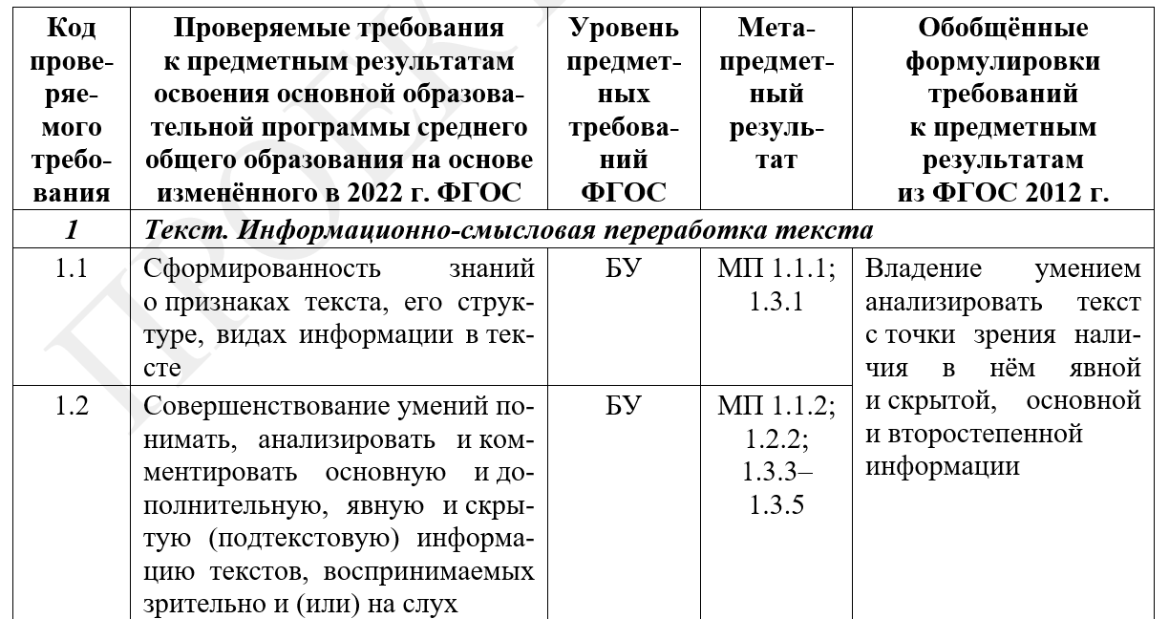
Устройство кодификаторов
предметная составляющая
(умения и знания по предмету)
метапредметная составляющая

Slide 8
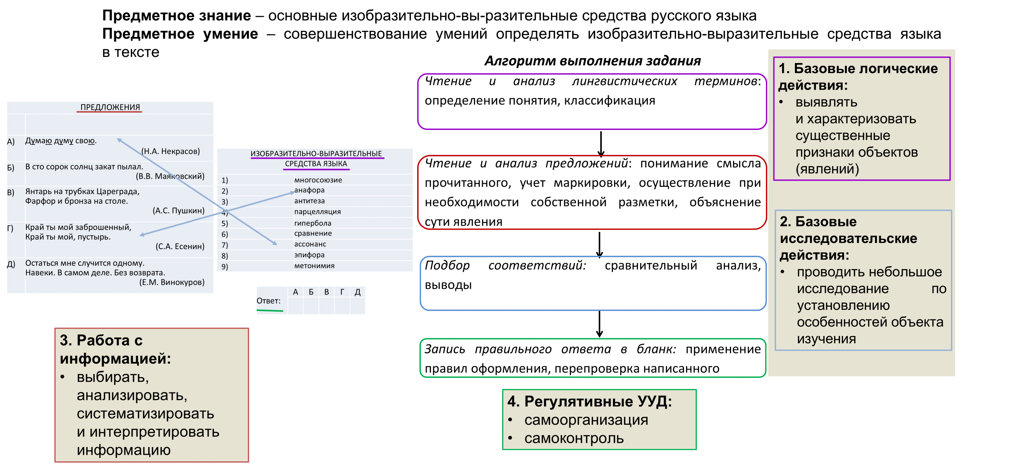
Комплексный характер заданий

Slide 9
Расширение языкового материала
Помогает проверить не то, что запомнил экзаменуемый,
а то, как он может применить умение в новых условиях
задание 9 (трудности с написанием слова «проск..чу (на лошади)»: экзаменуемые не смогли соотнести то исключение, которое запомнили («скачу») и предложенное слово;
задание 10 (трудности с написанием слов «орг..единица» и «об..ндеветь»: экзаменуемые не знали значения слов, потому что они отсутствовали в их лексиконе);
задание 13 (трудности с написанием слова «(не)даром»: экзаменуемые не смогли правильно определить значение слова на основе предъявленного контекста);
задание 18 (трудности с расстановкой знаков препинания при вводном слове «впрочем»: по-видимому, слово редко используется в устной речи школьников, не говоря уже о его оформлении на письме)

Slide 10
Причины низких результатов по отдельным заданиям
2. Причины, не зависящие от педагогов
невостребованность в повседневной жизни школьников норм современного русского литературного языка;
низкий уровень начитанности выпускников

Slide 11
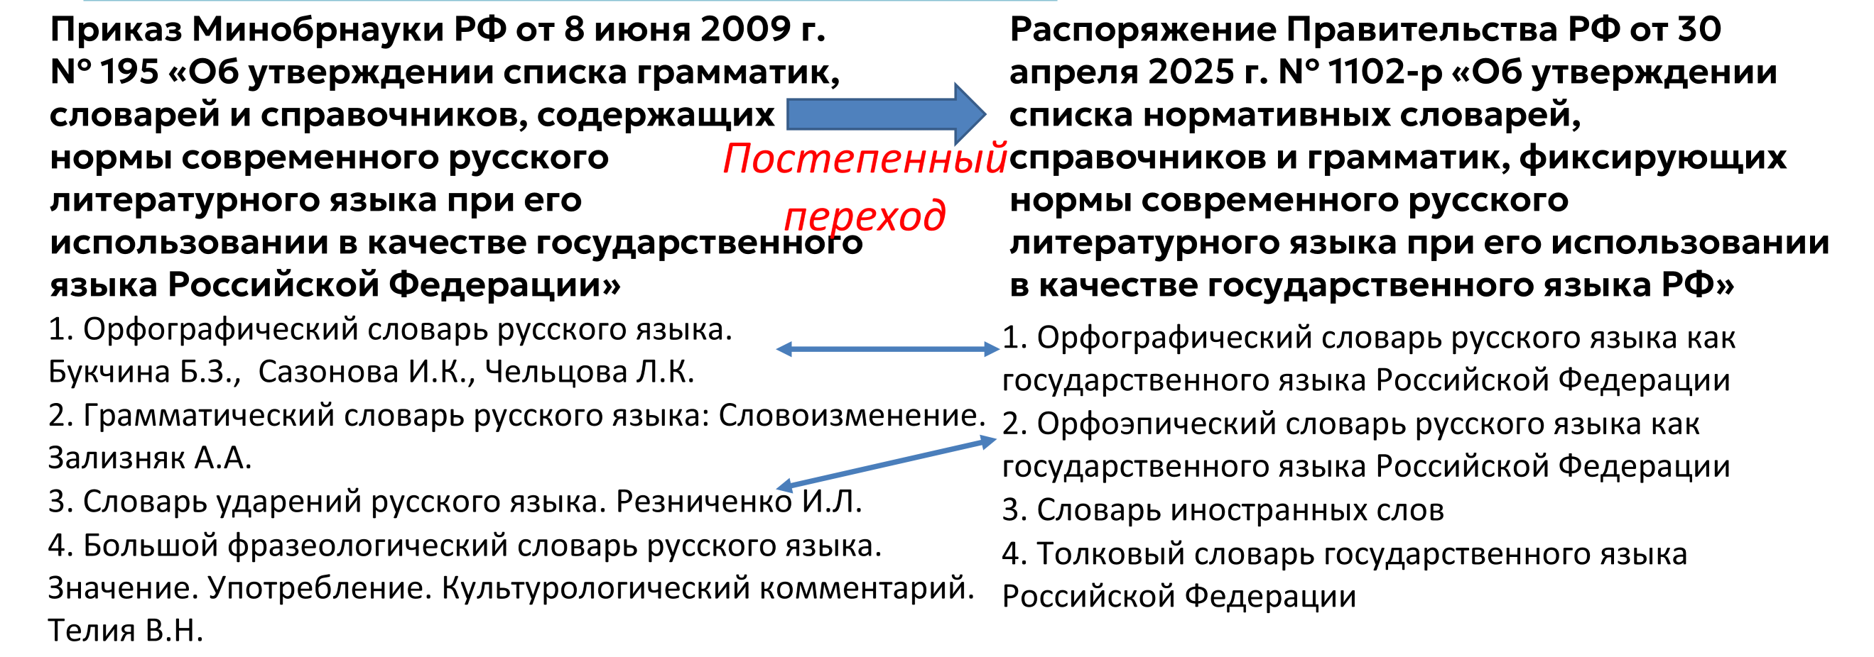
Включение в кодификаторы списка источников при составлении заданий
Выполнение распоряжения Правительства РФ

Slide 12
Причины низких результатов по отдельным заданиям
3. Специфика учебного предмета «Русский язык», содержание которого богато КЛЮЧЕВЫМИ (СКВОЗНЫМИ) темами:
являются основополагающими;
изучаются на протяжении нескольких лет;
имеют накопительный эффект;
выносятся в том или ином виде на ГИА;
любые не ликвидированные вовремя пробелы (дефициты) приводят к риску невыполнения определённых экзаменационных заданий

Slide 13
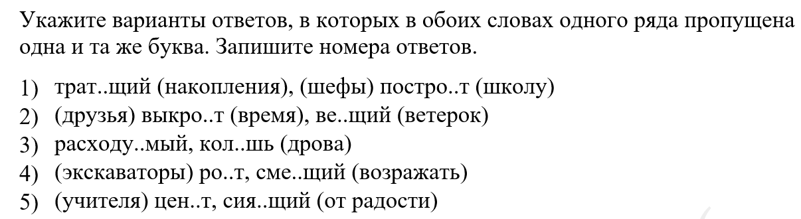
Пример задания 12
ЕГЭ по русскому языку
10 класс
7 класс
5 класс
4 класс

Slide 14
Пример задания 16
ЕГЭ по русскому языку
Укажите предложения, в которых нужно поставить ОДНУ запятую. Запишите номера этих предложений.
1) Происшествия последних дней были так неожиданны так внезапны.
2) Мне это было не в привычку и я не сумел оценить вас.
3) Мы поднимались по узкой украшенной резьбой лестнице.
4) Наталья опустила письмо Рудина к себе на колени и долго сидела неподвижно.
5) Я не хочу ни оправдываться ни обвинять кого бы то ни было.
11 класс
7–8 классы
5 класс
3–4 классы

Slide 15
Пример задания 25
ЕГЭ по русскому языку
Из предложения… выпишите контекстные синонимы (антонимы).
Из предложения… выпишите один фразеологизм (ответ: главным образом).
Из предложения… выпишите один фразеологизм (ответ: глазом не моргнул).
Из предложения… выпишите синонимы (синонимическую пару).
Из предложения… выпишите антонимы (антонимическую пару).
10 класс
6 класс
5 класс
2, 4 классы

Slide 16
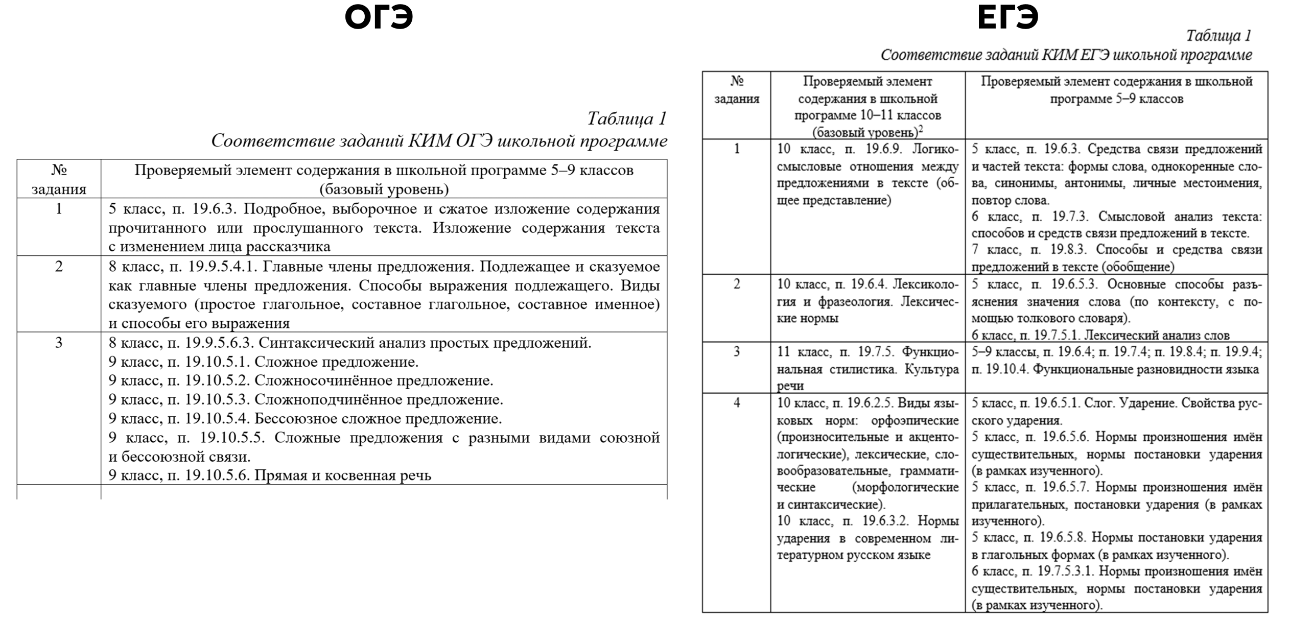
Отражение в спецификациях соответствий школьной программе
Выполнение поручения Президента РФ

Slide 17
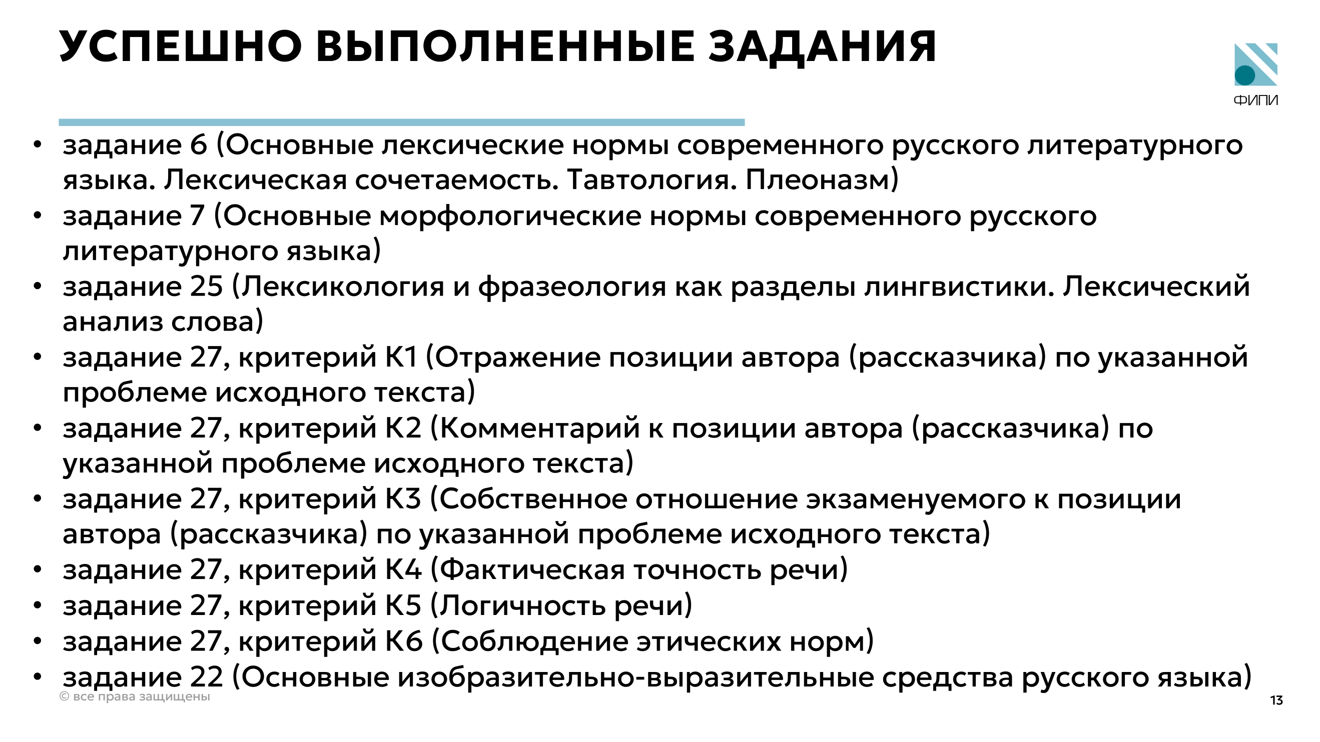
Как повлияли изменения на результаты в 2025 году
(на примере ЕГЭ по русскому языку)?
75 % или более –
для заданий базового уровня сложности;
50 % или более –
для заданий повышенного
уровня сложности

Slide 18
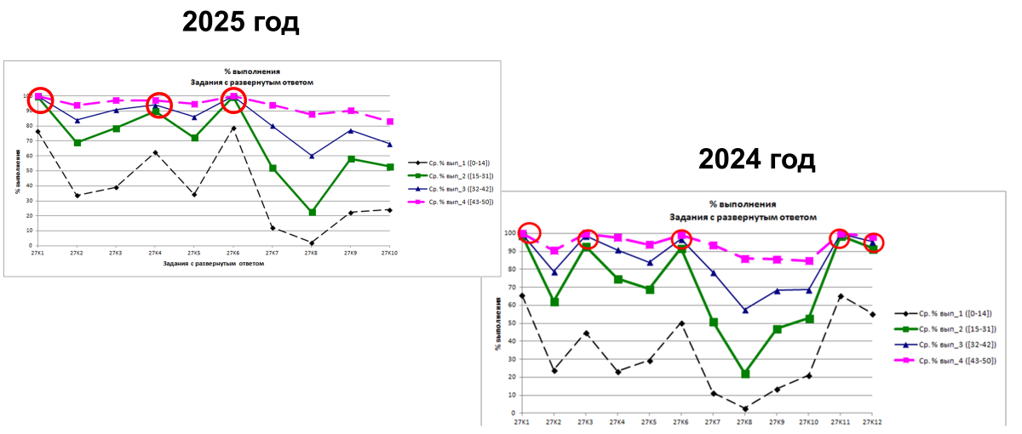
Как повлияли изменения на результаты в 2025 году
(на примере ЕГЭ по русскому языку)?
Исходные данные для задания с развёрнутым ответом

Slide 19
Действительно ли экзаменуемые стали несвободными при написании сочинения?
Изменение подхода к предъявлению проблематики в исходном тексте
позволило снять возможное напряжение по поводу сложностей в понимании текстов и выравнять шансы участников экзамена на успешное написание сочинения-рассуждения;
устранило критику в части необходимости «угадывать» формулировку проблемы, заложенную разработчиками КИМ в виде информации о тексте;
привело к тому, что стало невозможным воспроизведение «золотых» репетиторских сочинений по предельно обобщенной проблематике (например, «универсальные» сочинения к любому тексту о Великой Отечественной войне, семье и семейных отношениях, природе)

Slide 20
Как повлияло на результаты изменение подходов к комментированию?
Смещение акцентов в комментарии как части экзаменационного сочинения с комментирования проблемы исходного текста на комментирование авторской позиции в содержательном или содержательно-формальном аспекте не привело в 2025 г. к снижению результатов
Тем не менее необходимо продолжить совершенствование методики развития связной речи обучающихся в направлении формирования базовых логических операций, в частности, умения устанавливать смысловые связи между примерами-иллюстрациями

Slide 21
Как повлияло на результаты изменение подходов к обоснованию собственного мнения?
Большинство экзаменуемых апеллирует исключительно к жизненному (конкретно личному) опыту, не обращаясь к более весомым, сильным аргументам (художественной, научной литературе и проч.)
При этом представляемый в ученических работах жизненный опыт во многом примитивен. Часто мало чем отличается от примера, приведенного автором в исходном тексте
Отсутствием ссылок на литературные источники в первую очередь объясняется высокий средний процент по критерию К4 (Фактическая точность речи)
По критерию К5 (Логичность речи) отмечается относительная стабилизация результатов (средний процент – 79)

Slide 22
Как повлияло на результаты изменение подходов к оцениванию грамотности?
Принятые разработчиками КИМ меры по объективизации качества выполнения задания 27,
с одной стороны, стабилизировали достаточно высокий уровень выполнения требований по содержательным критериям,
а с другой стороны, снизили показатели по критериям грамотности, что позволило получить реалистичную картину обретенных выпускниками практических навыков письменной речи и привести к корреляции тематически соотносимые результаты 1 и 2 части экзаменационной работы

Slide 23
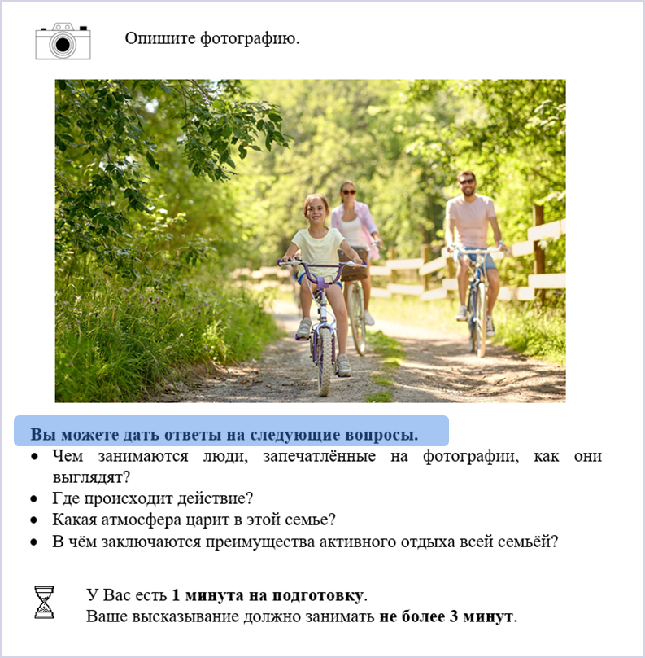
Планируемые изменения в 2026 году минимальны!
ИТОГОВОЕ СОБЕСЕДОВАНИЕ
ПО РУССКОМУ ЯЗЫКУ В 9 КЛАССЕ

Slide 24
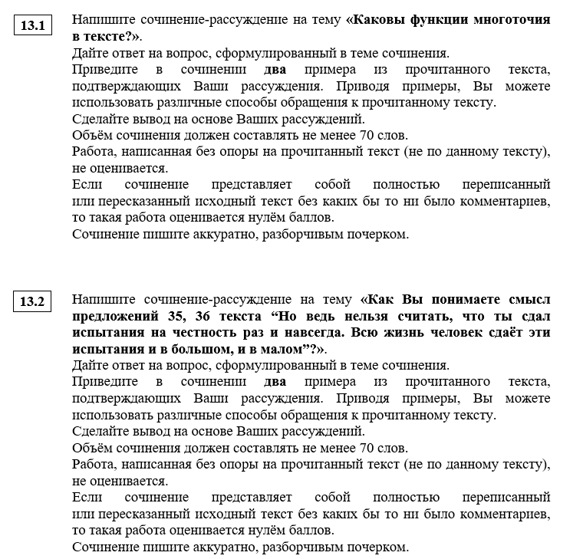
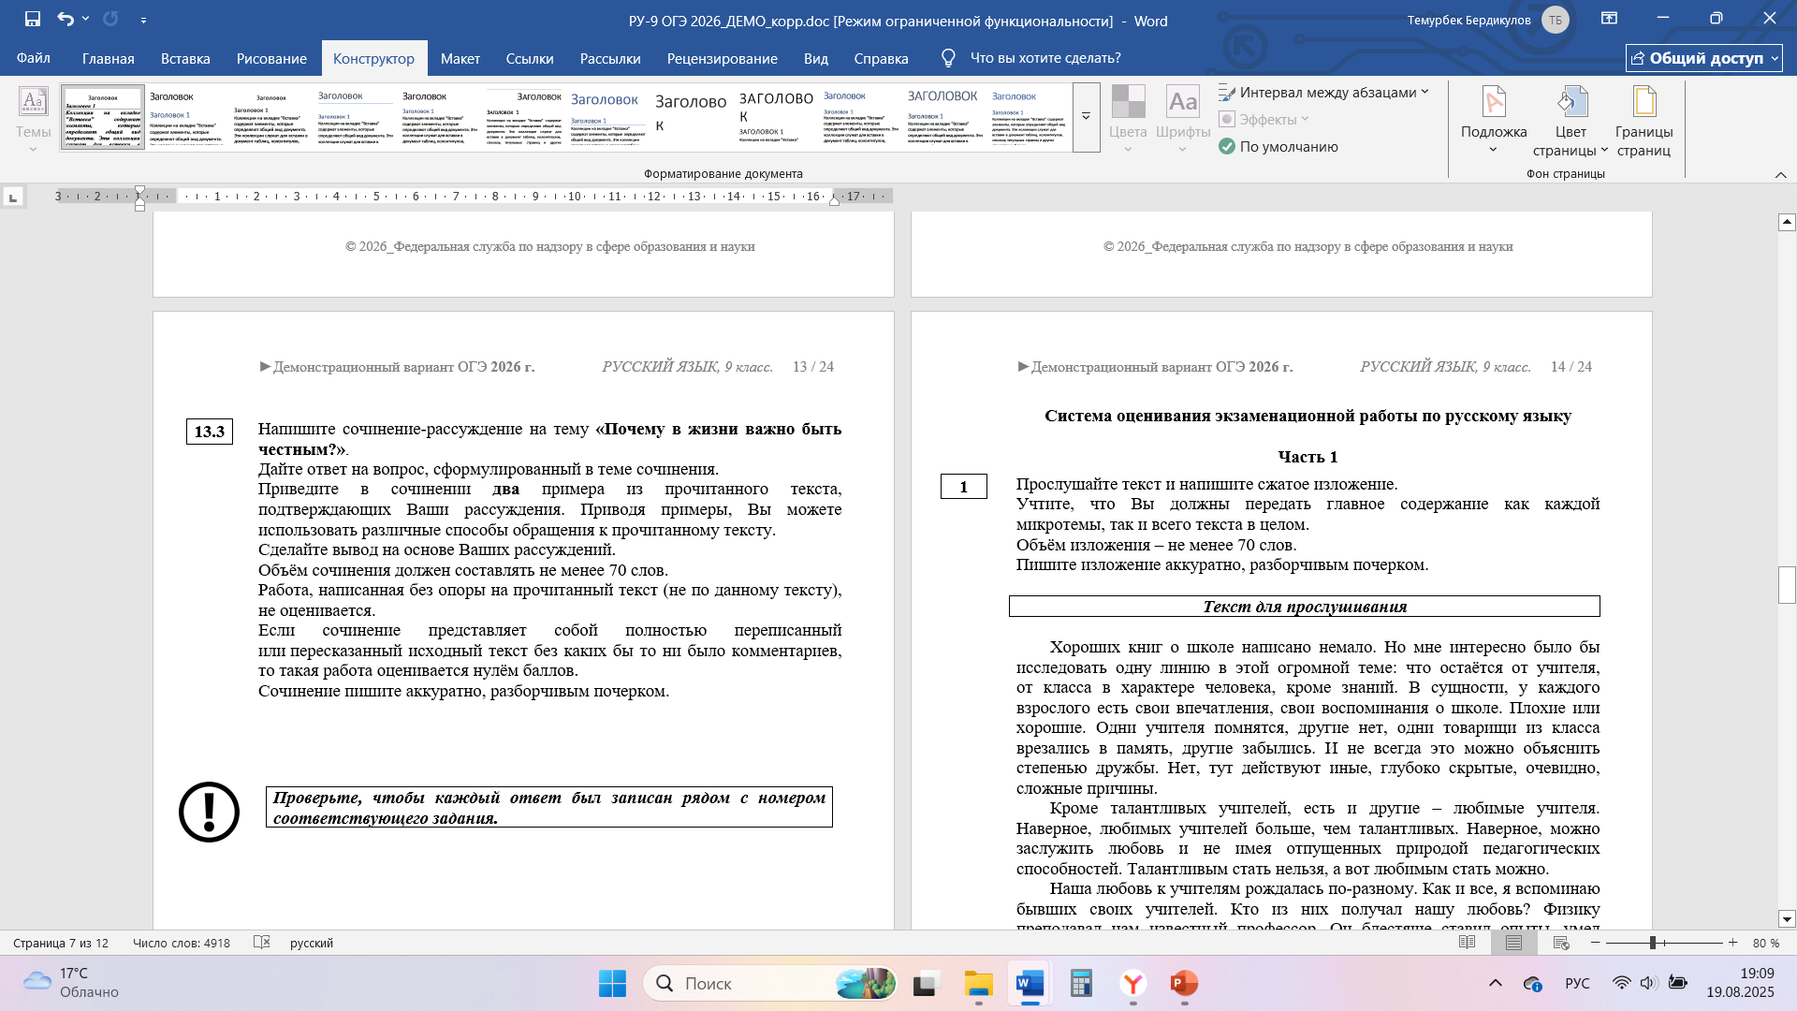
Планируемые изменения в 2026 году минимальны!
ОГЭ ПО РУССКОМУ ЯЗЫКУ
Единообразие формулировок:
вопрос
ответ на вопрос
два примера из текста
вывод
____________
соблюдение норм СРЛЯ

Slide 25
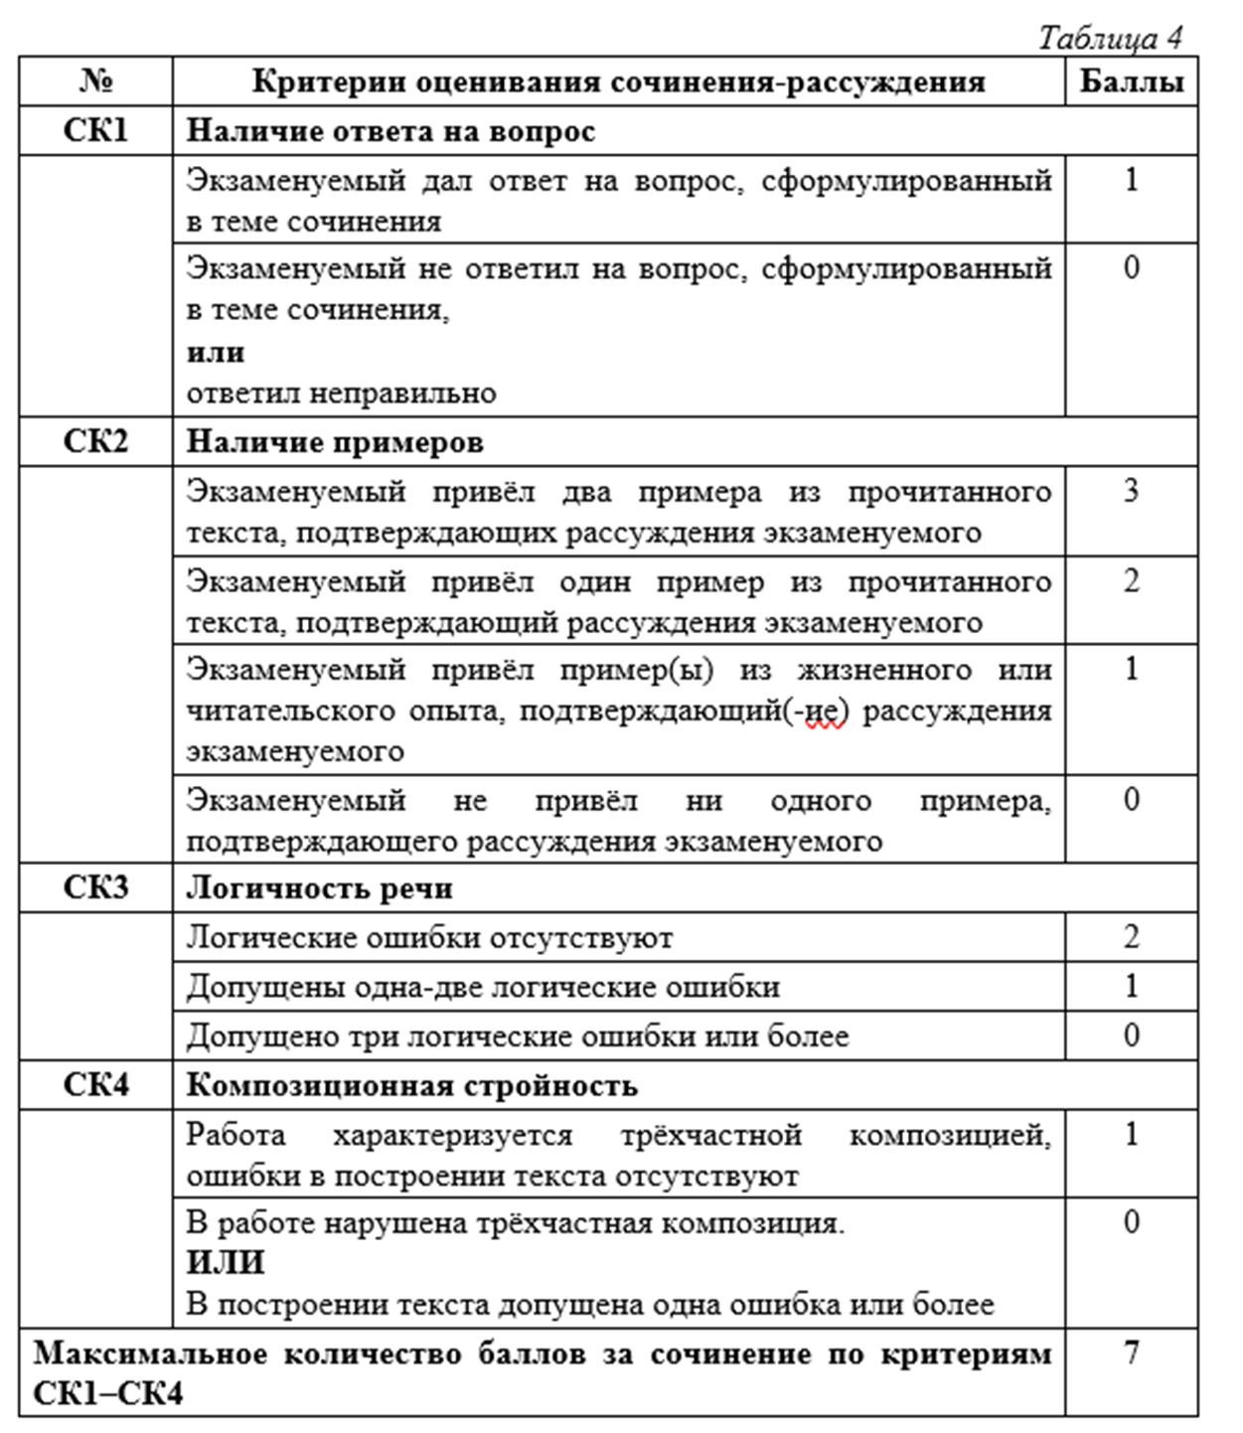
Планируемые изменения в 2026 году минимальны!
ОГЭ ПО РУССКОМУ ЯЗЫКУ
Расшифровка:
Есть 2 примера из текста = 3 б.
Есть 1 пример из текста (второй не имеет значения) = 2 б.
Нет примеров из текста, но есть другие = 1 б.
Нет примеров = 0 б.

Slide 26
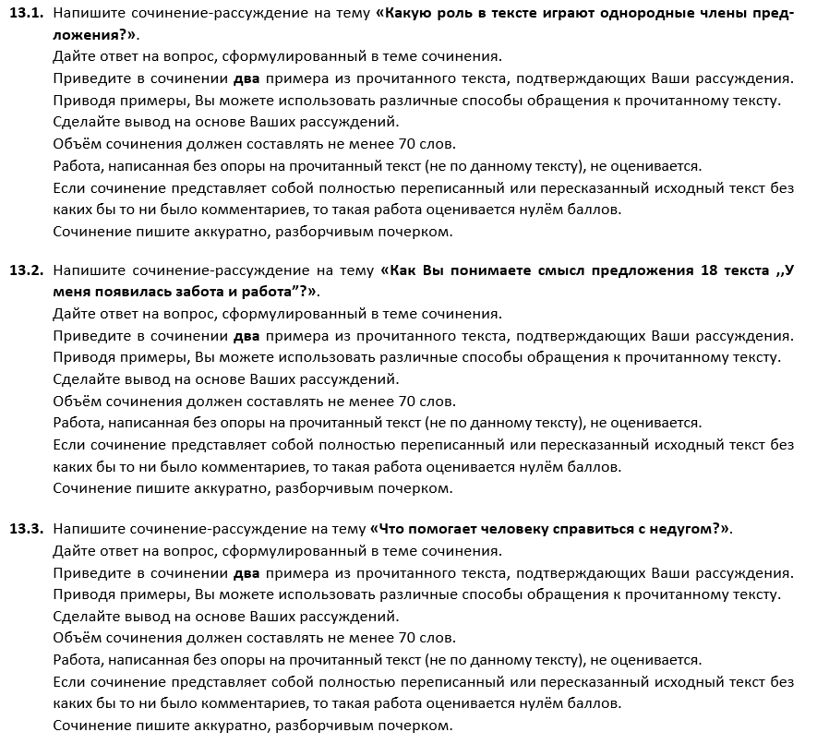
Пример формулировок задания 13

Slide 27
Исходный текст
(1)Во время половодья я заболел малярией. (2)Я оглох и начал жить как бы сам в себе, сделался задумчивым и всё чего-то искал. (3)Со двора меня никуда не выпускали.
(4)У каждого мальчишки есть свой тайный уголок в избе или во дворе, будь эта изба или двор хоть с ладошку величиной. (5)Появился такой уголок и у меня. (6)Я сыскал его за сеновалом, в углу огорода. (7)Здесь стеной стояла лебеда и крапива.
(8)Иногда в лебеде появлялась маленькая птичка мухоловка. (9)Она деловито ощипывалась, дружески глядела на меня, клевала мух и саранчу. (10)В дождь она сидела нахохленная под листом лопуха. (11)Глаза птички затягивало слепой плёнкой. (12)Глядя на птичку, и я начинал зевать, меня пробирало ознобом, губы мои тряслись.
(13)Я засыпа́л под тихий, неслышный дождь и думал о том, что хорошо бы посадить на моей земле дерево. (14)Выросло бы оно большое-пребольшое. (15)И птичка свила бы на нём гнездо, и кошка бы ни за что его не достала.
(16)В один жаркий, солнечный день, когда болезнь моя утихла и мне даже стало тепло, я пошёл за баню и нашёл там росточек с коричневым стебельком и двумя блестящими листками. (17)Я решил, что это боярышник, выкопал и посадил за сараем. (18)У меня появилась забота и работа. (19)Ковшиком носил я воду из кадки и поливал саженец. (20)Часами смотрел я на него. (21)Мне он начинал казаться большим остроиглым боярышником. (22)Весь он был густо запорошен цветами, обвит листвой, потом на нём уголочками загорались ягоды с косточкой, крепкой, как камушек. (23)На боярышник прилетала не только мухоловка, но и щеглы, и овсянки, и зяблики, и снегири, и всякие другие птицы. (24)Всем тут хватит места! (25)Дерево-то будет расти и расти… (По В.П. Астафьеву)

Slide 28
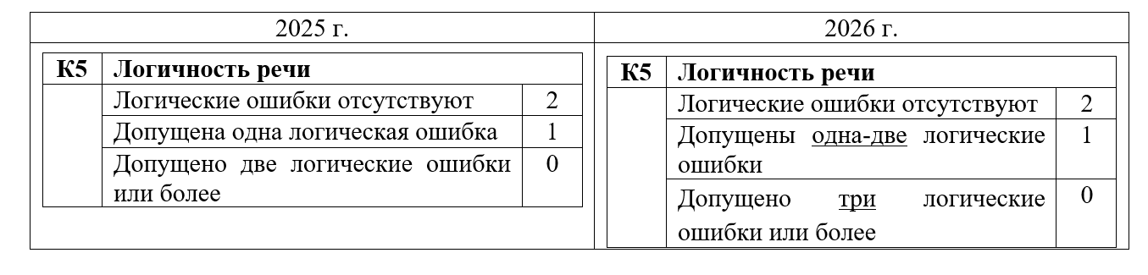
Планируемые изменения в 2026 году минимальны!
ОГЭ И ЕГЭ ПО РУССКОМУ ЯЗЫКУ

Slide 29
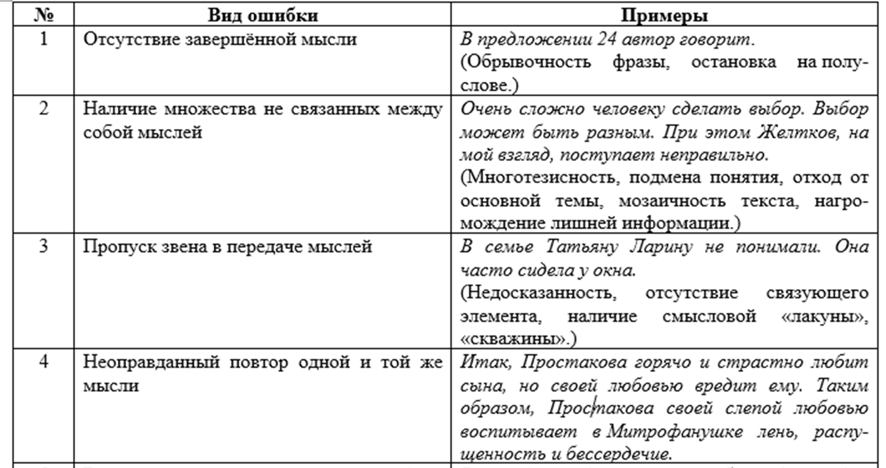
С 2025 года работаем с новым классификатором логических ошибок

Slide 30
Планируемые изменения в 2026 году минимальны!
ОГЭ И ЕГЭ ПО РУССКОМУ ЯЗЫКУ
При оценивании грамотности речи предлагается исключить особый подход к оцениванию работ, объем которых составляет 100–139(149) слов

Slide 31
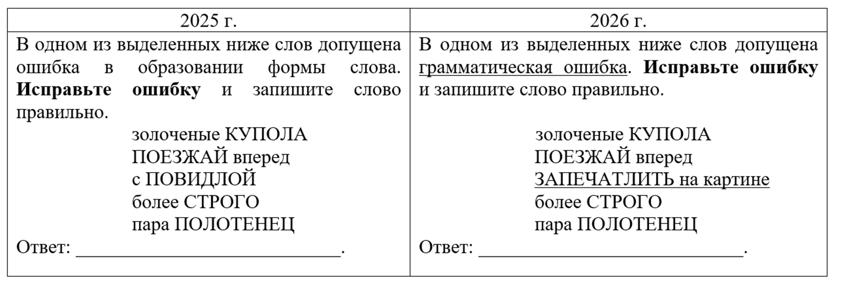
Планируемые изменения в 2026 году минимальны!
ЕГЭ ПО РУССКОМУ ЯЗЫКУ
Причины расширения языкового материала:
Большая часть морфологических норм становится вариативной
Подвижные границы между морфологическими и синтаксическими нормами
К частотным грамматическим ошибкам в сочинениях относится в том числе ошибочное словообразование: прочитание, мирозрение, любопытность, будочи, будующий

Slide 32
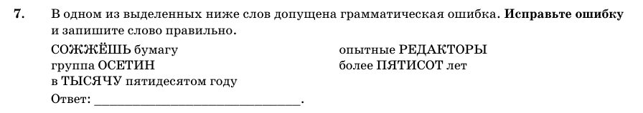
Возможные языковые ситуации в задании 7
ЕГЭ по русскому языку

Slide 33
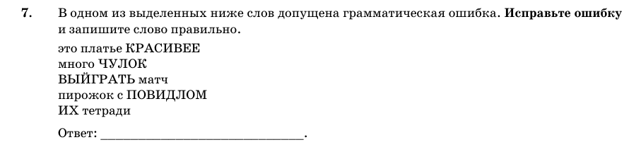
Возможные языковые ситуации в задании 7
ЕГЭ по русскому языку

Slide 34
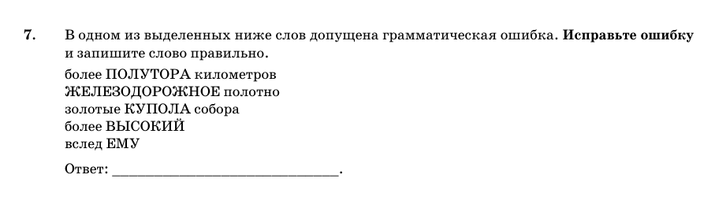
Возможные языковые ситуации в задании 7
ЕГЭ по русскому языку

Slide 35
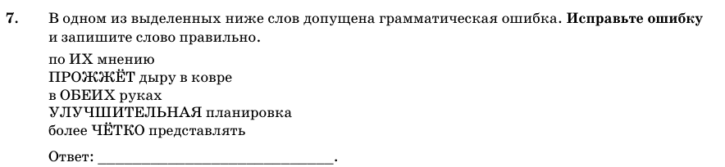
Возможные языковые ситуации в задании 7
ЕГЭ по русскому языку

Slide 36
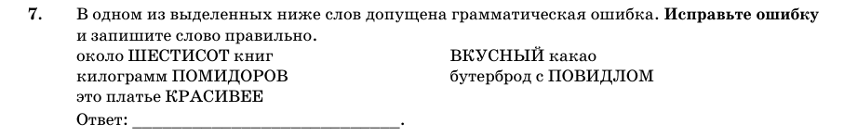
Возможные языковые ситуации в задании 7
ЕГЭ по русскому языку

Slide 37
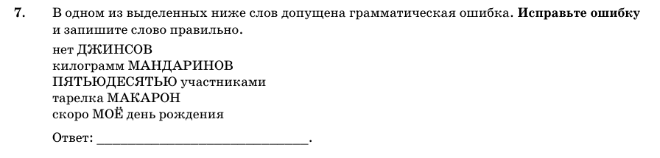
Возможные языковые ситуации в задании 7
ЕГЭ по русскому языку

Slide 38
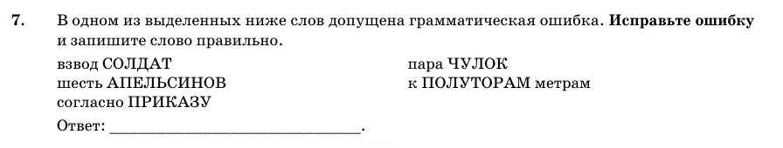
Возможные языковые ситуации в задании 7
ЕГЭ по русскому языку

Slide 39
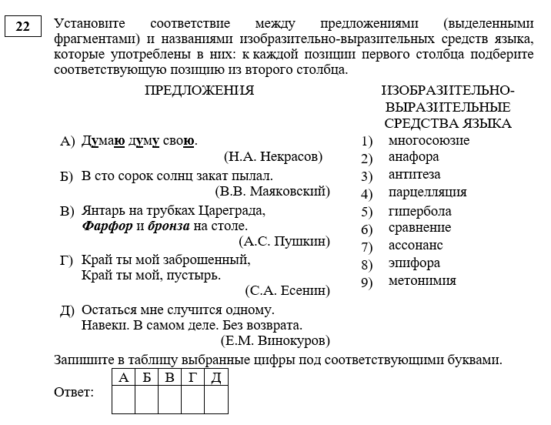
Планируемые изменения в 2026 году минимальны!
ЕГЭ ПО РУССКОМУ ЯЗЫКУ

Slide 40
Перспективы в разработке КИМ в контексте поддержки и защиты русского языка
1. Активное использование в заданиях измерителей ОГЭ и ЕГЭ языкового материала учебников по русскому языку, входящих в Федеральный перечень
2. Реализация межпредметных связей посредством привлечения текстов из других школьных предметов (литература, история, обществознание, география, физика, химия, биология и др.)
3. Разработка и применение единых критериев отбора текстов для экзамена
4. Дальнейшее развитие модели итогового собеседования по русскому языку (усиление контроля сформированности навыков смыслового чтения текста)

Slide 41
Рекомендации к ЕГЭ по русскому языку. Задание 1
Чтобы беспроблемно решать задание 1, выпускник обязательно должен повторить следующий достаточно объемный учебный материал:
разряды предлогов,
разряды союзов,
разряды частиц,
разряды местоимений,
группы местоименных наречий (поэтому, так, там, тут, здесь, тогда…),
группы вводных слов и конструкций (во-первых, во-вторых; таким образом, значит; кроме того; например, в частности…)
Распространённая ошибка: сочинительный разделительный союз
арбуз <…> дыня

Slide 42
Рекомендации к ЕГЭ по русскому языку. Задание 3
Рекомендуется формировать у обучающихся умения различать все возможные функциональные разновидности языка (научный, публицистический и официально-деловой стили, язык художественной литературы и разговорная речь)
Помните, что для успешного выполнения задания 3 требуются навыки, необходимые для успешного выполнения других заданий ЕГЭ по русскому языку (в частности, 22, 24 и 26)

Slide 43
Рекомендации к ЕГЭ по русскому языку. Задание 3
В курсе русского языка в старшей школе важно освоить ряд терминов, не введенных в основной школе. Например, отвлеченные имена существительные, отглагольные имена существительные, цепочка форм родительного падежа, канцеляризмы, штампы и проч.
Помните, что формулировка «сложные предложения с разными видами связи» обозначает, что в тексте есть хотя бы по одному сложному предложению каждого вида: с сочинительной связью, с подчинительной связью, с бессоюзной связью
Следует большое внимание уделить работе над читательской грамотностью (осмысление маркированного текста, обнаружение логических противоречий в высказываниях и проч.)

Slide 44
Рекомендации к ЕГЭ по русскому языку. Задание 4
Начинаем работать с государственными словарями
Из Навигатора самостоятельной работы будут удалены 10 слов с возможностью компенсации другими словами в последующем:
НАРОСТ
ПОРУЧНИ
ЖИЛОСЬ
НАВРАЛА
СОВРАЛА
СОРИТ
КОРМЯЩИЙ
ПОДНЯВ
ДОНЕЛЬЗЯ
ЗАТЕМНО

Slide 45
Рекомендации к ЕГЭ по русскому языку. Задание 5
Пробелы во владении паронимами-прилагательными: наблюдательский – наблюдательный, великий – величественный – величавый, царский – царственный, будний – будничный и др.
Словами-лидерами по количеству допущенных орфографических ошибок, стали (приведены самые частотные ошибочные написания): искуственного, исскуственного, искусственого, гуманнистический, гумманистический, гарантированого и др.
Целесообразно при организации работы со «Списком паронимов», размещенным в Навигаторе самостоятельной подготовки, обращать внимание не только на сам состав паронимических пар и рядов, особенности их лексического значения и употребления, но и на орфографическое оформление предъявленных слов

Slide 46
Рекомендации к ЕГЭ по русскому языку. Задание 8
Можно выделить следующие типичные ошибки: невозможность идентифицировать ошибку в предложении с однородными членами (Литература не только развивает в человеке чувство красоты, но и понимание жизни, всех ее сложностей); невозможность определить нарушение связи между подлежащим и сказуемым (Многих читателей экономических журналов интересует в первую очередь теоретические статьи, в которых поднимаются проблемные вопросы; Идея всеобщей изменчивости и движения – главные идеи теории Гераклита)
Расширение языкового материала (заведующий библиотекой, рецензия на книгу и др.) не повлияло на существенное отклонение в показателях

Slide 47
Рекомендации к ЕГЭ по русскому языку. Задание 10
Затруднения участников экзамена в первую очередь связаны с бедностью лексического запаса: они испытывают сложности в понимании смысла таких заимствованных и исконно русских слов (или их морфем), как н..дорваться, под..нтегральный, бе..пробудный, (камень) пр..ткновения, ад..ютант, кон..юнктура
Успешному выполнению задания будет способствовать четкое разграничение по смыслу таких пар слов, как непреложный (неоспоримый) – неприложимый (неподходящий), пребывать (находиться где-то) – прибывать (приходить), претворить (в жизнь) – притворить (дверь)

Slide 48
Рекомендации к ЕГЭ по русскому языку. Задание 11
Среди суффиксов, которые вызывают трудности в написании, отметим прежде всего глагольные суффиксы: зала..ла, раста..ть, ненавид..ть
Обратить внимание на глаголы-исключения, в том числе затмевать, продлевать, застревать
Особо отработать ряд слов разведывать – заведовать – проповедовать
Не менее важно при любой работе с текстом фокусировать внимание обучающихся на малоупотребительных словах и особенностях использованных в них суффиксов: гуттаперчевый, кумачовый, парчовый

Slide 49
Рекомендации к ЕГЭ по русскому языку. Задание 13
Значительную трудность для экзаменуемых составляют слова крайне, совершенно, абсолютно и др., которые очень часто путаются со словами-«магнитами» отнюдь, далеко, ничуть и др.
Слабо сформированные навыки применения орфографического правила (в частности, игнорирование начального звена работы – определения частеречной принадлежности слова и его формы) привели некоторых экзаменуемых к ошибочным вариантам действий (незначительный по объёму, неспособный к действию)

Slide 50
Рекомендации к ЕГЭ по русскому языку. Задание 14
Неумение различать омонимичные и частично омонимичные слова (поэтому – по этому; по-моему – по моему)
Не до конца освоенное правило написания элемента пол-; подобная ситуация приводит к интуитивным решениям экзаменуемых, которым кажется, что (пол)года невозможно написать слитно
Воспроизведение когда-то неверно закрепившихся в сознании участников экзамена написаний (например, попытка (по)моему написать слитно)
Слабая осведомлённость о Навигаторе самостоятельной подготовки

Slide 51
Рекомендации к ЕГЭ по русскому языку. Задание 15
Неумение применить принцип аналогии: «подновле(2)ы» = «покраше(3)ы»
Формальная проверка написания Н/НН в слове «изукраше(4)ое» подбором глагола несовершенного вида «красить»
Поиск орфографического решения для слова «сторо(1)е» в плоскости известных формулировок правил

Slide 52
Рекомендации к ЕГЭ по русскому языку. Задание 16
Для обеспечения улучшения качества выполнения задания 16 учителям следует усилить работу над медленным смысловым чтением предъявленных предложений, адекватным восприятием содержащейся в них информации, её структурированием
Так, подростки готовы воспринимать как одного человека обозначение, встретившееся в предложении в виде сочетания «Моцарта Глинки», как одно растение – «вербы осины» и т.д. Безусловно, при таких семантических ошибках неизбежны ошибки в области пунктуационного оформления предложений
Решение вопроса об однородности/неоднородности определение является в первую очередь смысловым решением

Slide 53
Рекомендации к ЕГЭ по русскому языку. Задание 17
Укажите цифру(-ы), на месте которой(-ых) должна(-ы) стоять запятая(-ые).
И вот (1) приходит этот жаркий час (2) самый счастливый для неподвижных деревьев (3) и (4) страшный для зверей и птиц.
1 цифра в ответе
смежные явления

Slide 54
Рекомендации к ЕГЭ по русскому языку. Задание 19
Укажите цифру(-ы), на месте которой(-ых) должна(-ы) стоять запятая(-ые).
Как только поезд тронулся (1) пассажиры повеселели и стали обсуждать (2) почему все-таки он стоял (3) и (4) каковы причины неожиданной стоянки.

Slide 55
Рекомендации к ЕГЭ по русскому языку. Задание 20
Укажите цифру(-ы), на месте которой(-ых) должна(-ы) стоять запятая(-ые).
Элдар сел (1) и (2) когда скрестил ноги (3) то он молча уставился своими красивыми глазами (4) на лицо разговорившегося старика.

Slide 56
Рекомендации к ЕГЭ по русскому языку. Задание 21
Найдите предложения, в которых запятая(-ые) ставится(-ятся) в соответствии с одним и тем же правилом пунктуации. Запишите номера этих предложений.
(1)Кулундинская степь – самый низкий и самый маловодный район Алтая. (2)Из четырех сотен рек равнинной части только около полусотни питают эту местность. (3)Многие из них сезонно пересыхают, оставляя в руслах лишь мелкие озерца. (4)Озера Кулундинской степи – это остатки древнего моря, дном которого некогда была Кулундинская впадина. (5)Озер насчитывается более двух тысяч. (6)На Приобском плато, где сохранились ложбины древнего стока, проложили русла современные равнинные реки Барнаулка, Касмала, Кулунда, Бурла. (7)А в наследство от древних ледниковых вод и рек осталось множество озер, характерно узких и вытянутых в длину. (8)Большинство озер степного Алтая имеет соленую или горько-соленую воду, которая обладает лечебными свойствами. (9)Пресные только проточные или искусственные водоемы, которые расположены вперемежку, и разделяют их порой лишь небольшие перешейки.

Slide 57
Рекомендации к ЕГЭ по русскому языку. Задание 26
Следует прислушаться ко всем уже данным советам из Навигатора самостоятельной подготовки
Очень важно, чтобы выпускники системно, в комплексе представляли себе все имеющиеся в русском языке средства связи предложений в тексте: лексические средства (лексический повтор, формы одного и того же слова, однокоренные слова, синонимы, антонимы), морфологические (местоимения различных разрядов, местоименные наречия, союзы, частицы) и синтаксические (вводные слова и конструкции)

Slide 58
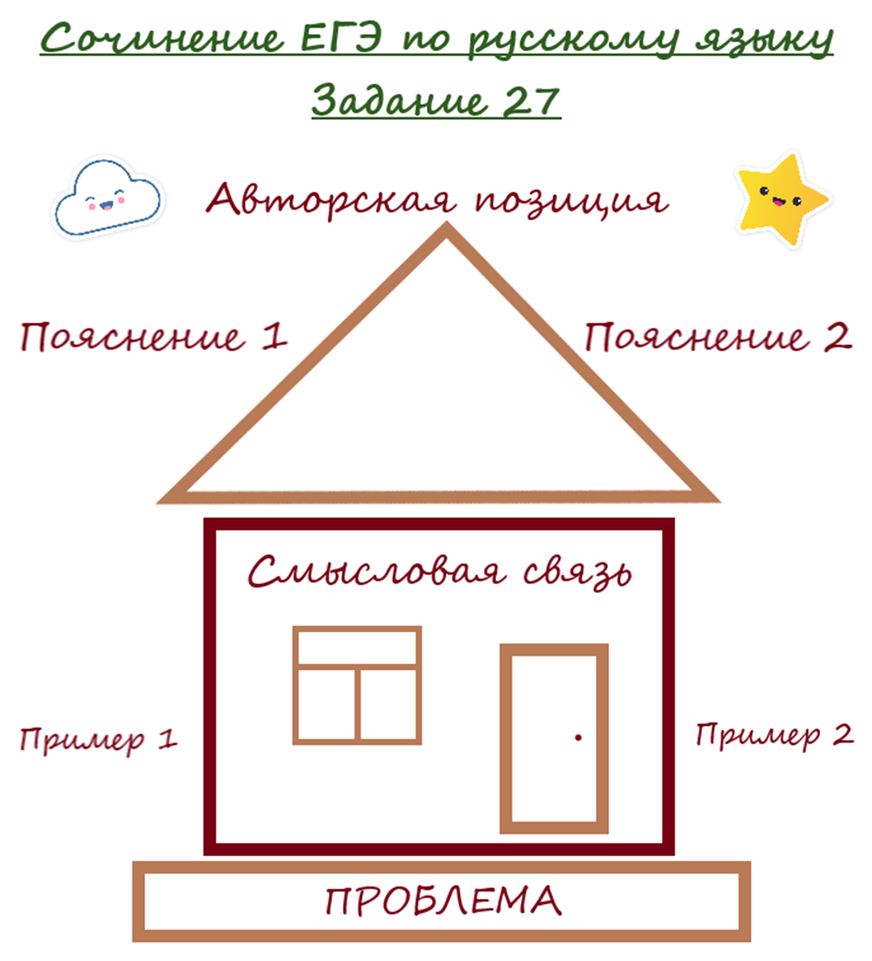
Сочинение-рассуждение в ЕГЭ по русскому языку

Slide 59
Теория смысловых связей
№ | Смысловая связь между примерами-иллюстрациями | Сущность (+ примеры Ян Олегович Копарулин)
1 | Противопоставление | Одно явление противоположно другому явлению
2 | Уступительные отношения | Одно явление происходит вопреки другому яв­лению
3 | Сопоставление | Одно явление сравнивается с другим явлением
4 | Аналогия | Одно явление похоже на другое явление
5 | Дополнение | Одно явление служит добавлением к другому яв­лению для создания целостного образа, картины
6 | Причинно-следственные отношения | Одно явление представляет собой причину, а дру­гое явление – следствие
7 | Указание на цель | Одно явление представляет собой цель, а другое явление – средство её достижения или процесс реализации цели
8 | Указание на условие | Одно явление выступает условием для другого яв­ления
9 | Детализация (конкретизация, уточнение, иллюстрация) | Одно явление более подробно показывает то, что было представлено в другом явлении
10 | Пояснение | Одно явление делает более понятным другое яв­ление
11 | Выделение | Одно явление подчёркивает главное (важное) в другом явлении
12 | Обобщение | Одно явление в более обобщённом виде пред­ставляет другое явление
13 | Заключение (вывод) | Одно явление представляет собой логический итог другого явления
14 | Подтверждение (аргументация, обоснование) | Одно явление доказывает существование другого яв­ления
15 | Определение | Одно явление обозначает ключевое понятие другого явления
16 | Объяснение | Одно явление растолковывает другое явление, об­ращаясь к его сущности, устройству, функции и т.д.

Slide 60
Признаки примера-аргумента:
Признаки примера:
опора на читательский, историко-культурный или жизненный опыт экзаменуемого (= неиспользование в качестве опоры исходного текста)
максимальная конкретность используемого материала
отсутствие дублирования хода авторских рассуждений
при использовании отсылок к произведениям литературы и искусства наличие маркеров, позволяющих точно идентифицировать произведение
отсутствие ссылок на комикс, аниме, мангу, фанфик, графический роман, компьютерную игру и другие подобные виды представления информации
Признак аргумента:
наличие пояснения к примеру и/или вывода, соответствующих тезису и придающих примеру силу убедительности

Slide 61
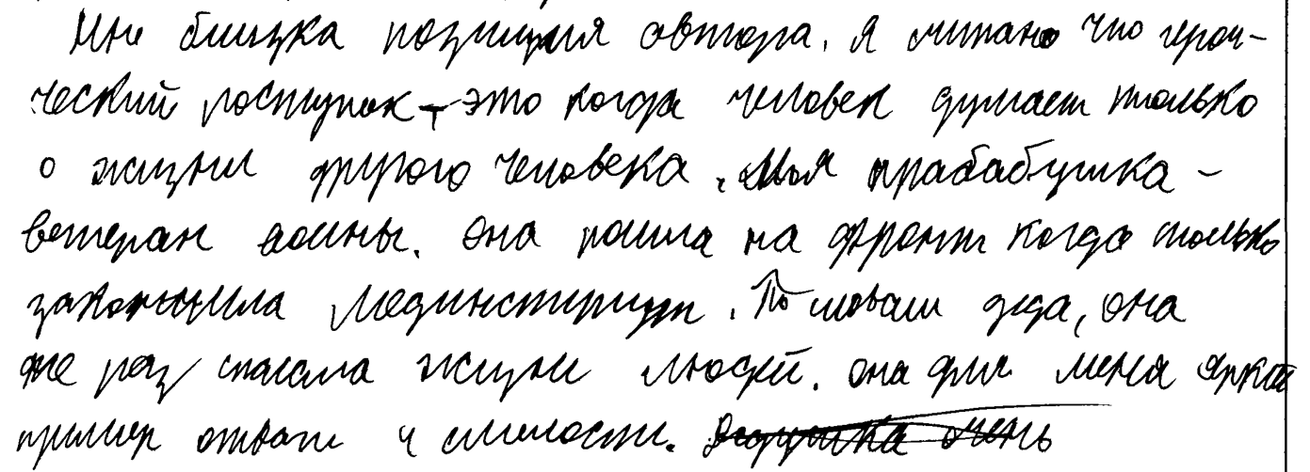
Фрагмент сочинения по тексту А.Я. Бруштейн
1 балл: нет признака новизны

Slide 62



Типовые варианты экзаменационных заданий
Пособия по подготовке
к ЕГЭ проходят ежегодную научно-методическую оценку ФГБНУ ФИПИ
и имеют гриф «Издание прошло научно-методическую экспертизу ФГБНУ ФИПИ».
Гриф обозначен
на обложках изданий.

Slide 63



Типовые варианты экзаменационных заданий

